Slide 1
Умное видеонаблюдение начинается с умного монтажника
Внимание!
Ведется видеонаблюдение!
NAG АКАДЕМИЯ
Бейгул Антон
a.beygul@nag.ru

Slide 2
Сегодня в программе:
1. Делаем один раз - грамотный монтаж и установка камер. 2. Утилиты и инструменты для работы с камерами. Телнет. 3. Характеристики камер и как не дать себя обмануть 4. Пассивное PoE - имеет ли право на жизнь?
5. Удобности

Slide 3
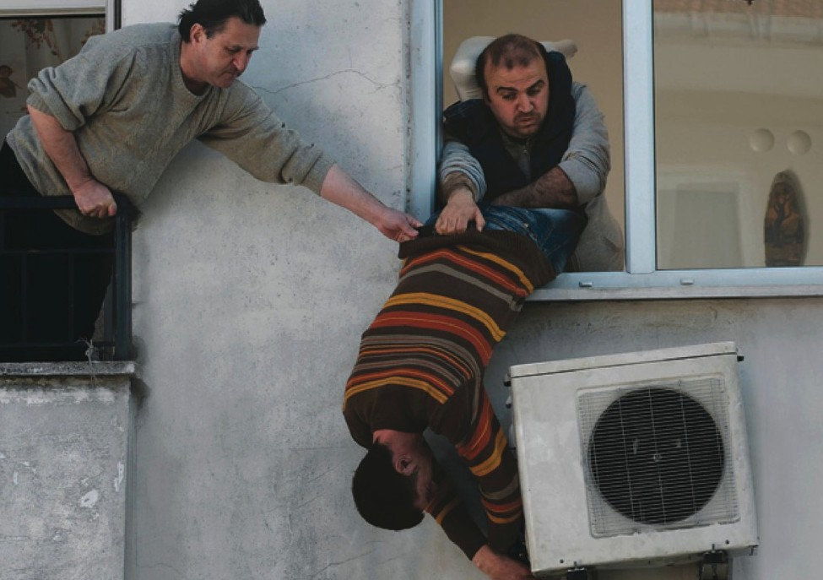
Делаем один раз - грамотный монтаж и установка камер.

Slide 4
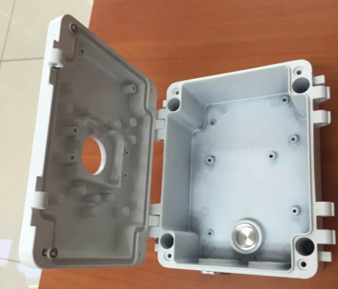
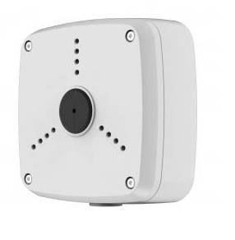
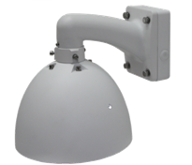
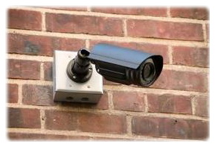
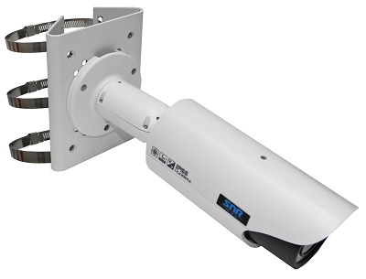
Грамотный монтаж и установка камер.
А казалось бы…что может быть проще
Сложности
Спрятать хвост камер
Простости
Часто производители предлагают готовые решения. Ну или так…

Slide 5
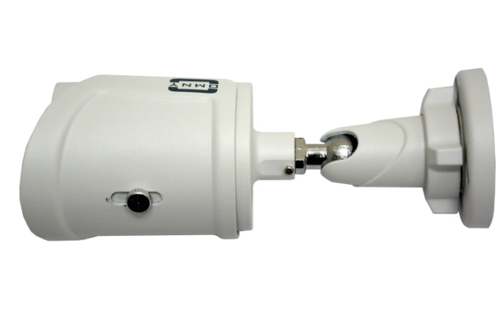
Грамотный монтаж и установка камер.
А казалось бы…что может быть проще
Сложности
Сложно настроить правильное положение камер.
Отвертка, лестница, телефон …
Требует больше времени, чем хотелось бы
Простости
Шарнирный кронштейн с фиксацией гайкой. Не нужно инструментов
Или 1-винтовой зажим для 3х осей степени свободы.

Slide 6
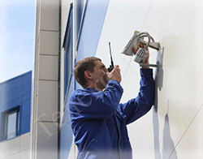
Грамотный монтаж и установка камер.
А казалось бы…что может быть проще
Сложности
Настройка объектива. Надо разобрать камеру.
Дождь или зима – риск запотевания.
Онлайн напарник на другом конце «провода»
Простости
Камеры с наружной настройкой или моторизованным объективом

Slide 7
Грамотный монтаж и установка камер.
А казалось бы…что может быть проще
Сложности
Паразиты. Экранированная незаземленная витая пара.
Ненулевой потенциал на поверхности монтажа.
Источник -Почти любая металлическая поверхность.
Ведет к быстрой смерти камеры
Простости
Использование простого уличного кабеля, неэкранированного.
Установка на диэлектрики

Slide 8
Грамотный монтаж и установка камер.
А казалось бы…что может быть проще
Деревянная прослойка

Slide 9
Грамотный монтаж и установка камер.
А казалось бы…что может быть проще
Сложности
Плагины.
Старые-новые, совместимые и не очень, Active X, Explorer-Chrome, Windows- MAC OS ….
Простости
Плагины с вещанием от камеры во встроенный флеш плеер.
НО:Невозможно делать снапшоты и вести запись, цифровой зум в реал тайм)
! Нет записи, нет снимков, зума и H265!Критично?

Slide 10
Грамотный монтаж и установка камер.
Идеальный портрет
У камер нет хвоста или производитель позаботился о монтажных коробках
Удобная внешняя настройка объектива или моторизованный объектив
Изоляция внутренностей камеры от корпуса
Работающая во всех ОС и браузерах

Slide 11
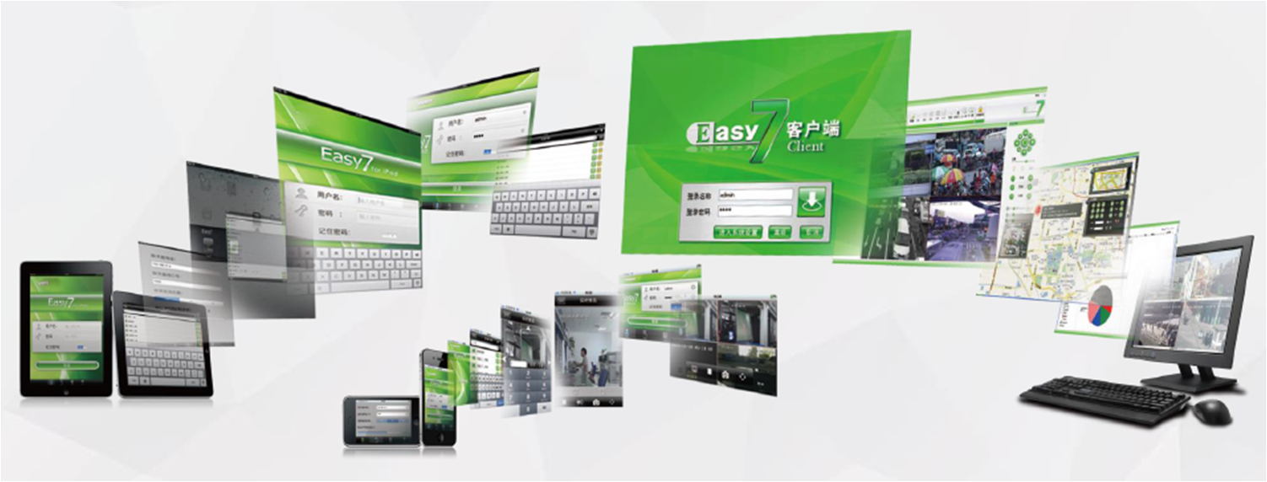
Утилиты и инструменты для работы с камерами

Slide 12
Утилиты и инструменты для работы с камерами
Они написаны, чтоб проще сделать жизнь
Утилита поиска камер в сети.
Обычно ищет камеры производителя ПО
Пакетное обновление
Пакетная смена IP адресов
Пакетное применение настроек
Бесплатный VMS, CMS
Приложения для смартфонов

Slide 13
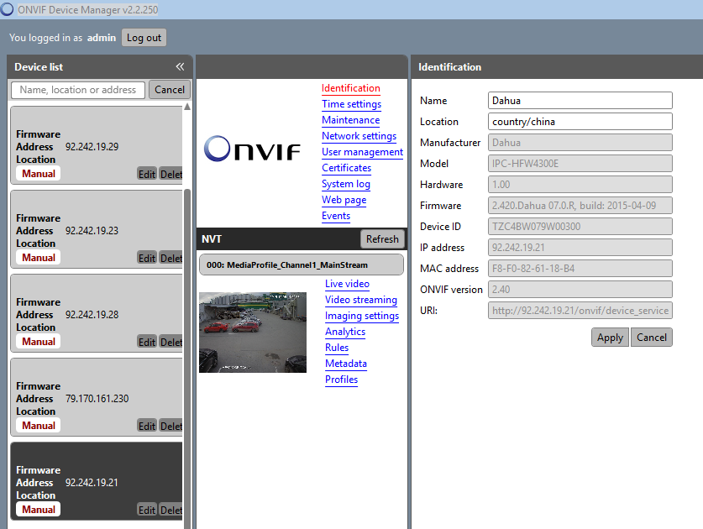
Утилиты и инструменты для работы с камерами
ONVIF device manager
Он поможет :
Построить дерево камер
Инфо по камере
Изменить настройки
Прошить
Перезапустить
Зайти без пароля
Посмотреть ссылку RTSP

Slide 14
Утилиты и инструменты для работы с камерами
Telnet – только для служебного доступа

Slide 15
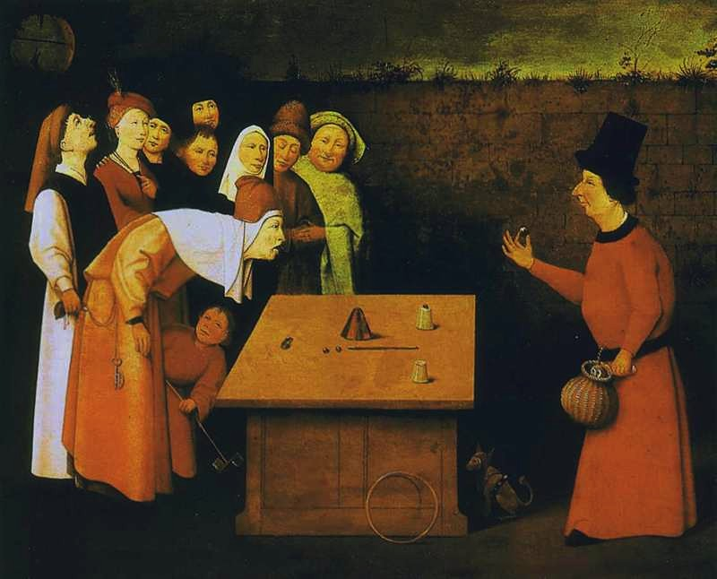
Характеристики камер: как не дать себя обмануть

Slide 16
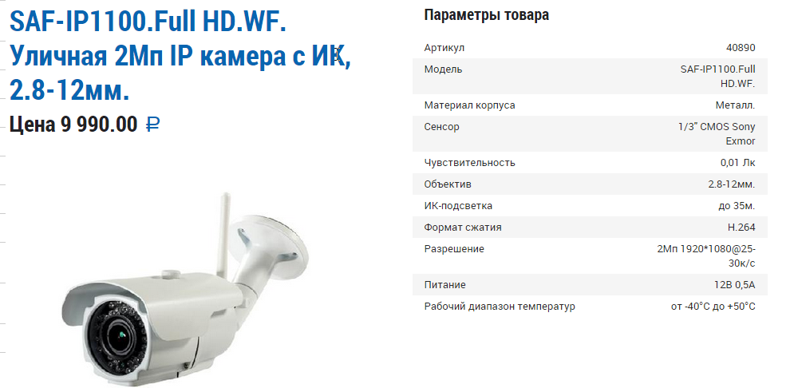
Характеристики камер
Размеры матриц. Просто невежество. Не более.
SONY.NET
Notes:
Привыкли же думать. Что раз Сони эксмор – значит все круто.

Slide 17
Характеристики камер
Чувствительность камер
0.0001Лк
Starlight
Sens-UP
Чувствительность, это не только матрица, но и объектив. Обратите внимание

Slide 18
Характеристики камер
Широкий динамический диапазон
Real WDR – аппаратный, который поддерживается матрицей и чипом.
Более дорогой. Матрицы с повышенной частотой кадров.
DWDR – программно создаваемый чипом. Постобработка.
WDR 100dB
WDR 120dB

Slide 19
Характеристики камер
Широкий динамический диапазон

Slide 20
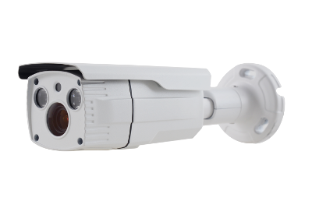
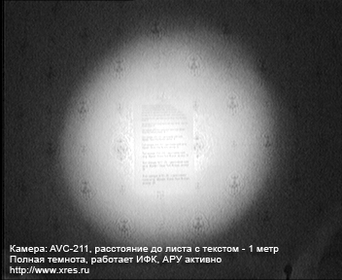
Характеристики камер
ИК подсветка + угол обзора
ИК диоды светят далеко, а объектив широкоугольный
Чем дальше заявлена дальность – тем уже будет пучок света от ИК диодов
И тем уже должен быть угол обзора(больше мм фокусное расстояние)

Slide 21
Характеристики камер
ИК подсветка + угол обзора
Или наоборот
Чем дальше заявлена дальность – тем уже будет пучок света от ИК диодов
И тем уже должен быть угол обзора(больше мм фокусное расстояние)

Slide 22
Характеристики камер
ИК подсветка + угол обзора
В идеале угол подсветки и камеры совпадают.
А в особенно хороших ВФ камерах – ИК диоды разных углов,
чтобы создать равномерную освещенность
Чем дальше заявлена дальность – тем уже будет пучок света от ИК диодов
И тем уже должен быть угол обзора(больше мм фокусное расстояние)

Slide 23
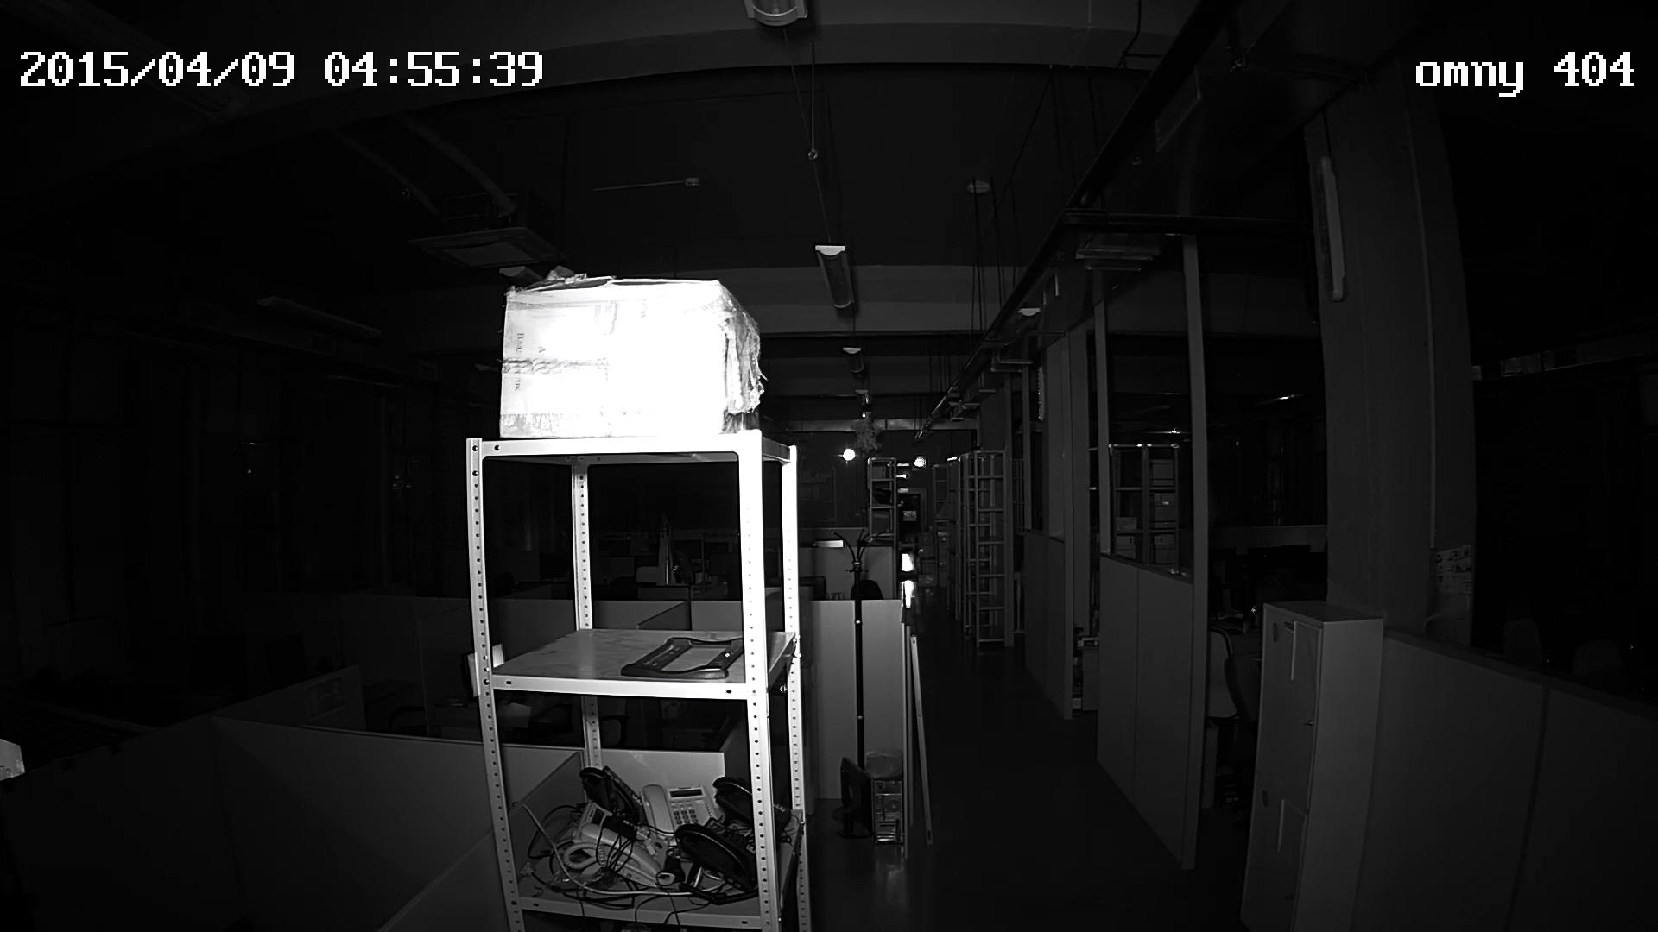
Характеристики камер
ИК подсветка Smart IR
Не совсем это именно умная ИК подсветка…

Slide 24
Характеристики камер
Чувствительность
Чем дальше заявлена дальность – тем уже будет пучок света от ИК диодов
И тем уже должен быть угол обзора(больше мм фокусное расстояние)

Slide 25
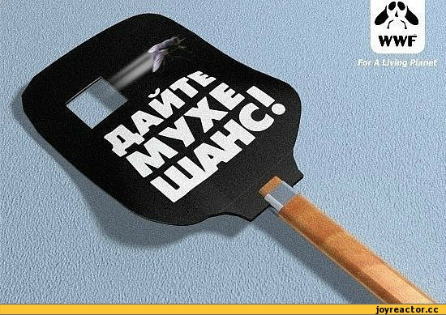
Пассивное PoE – имеет право на жизнь?

Slide 26
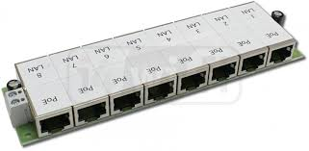
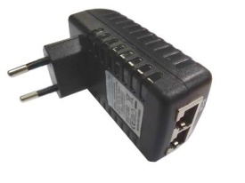
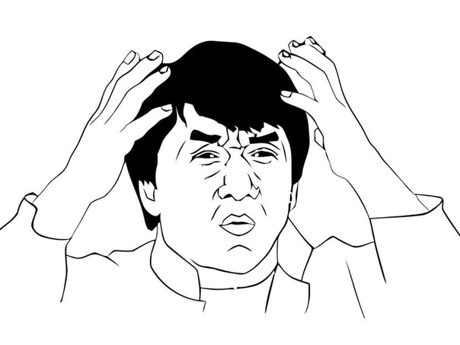
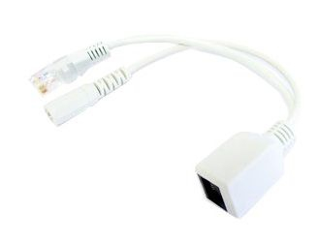
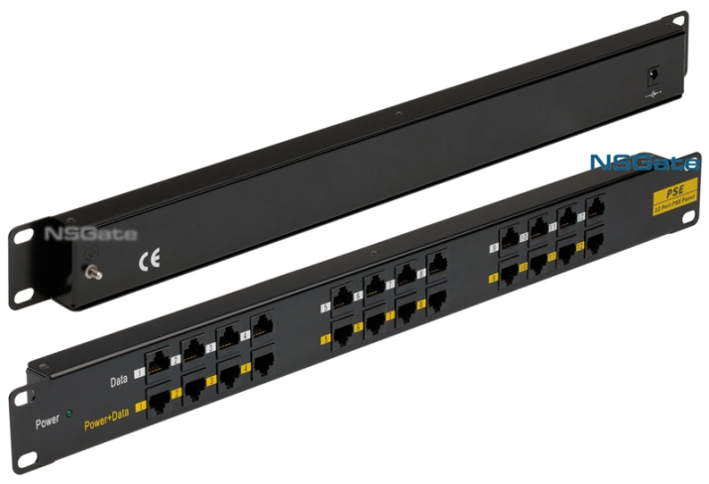
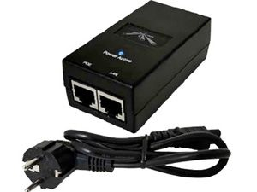
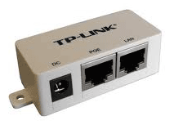
Пассивное PoE- право на жизнь
Источники пассивного PoE
«Невежливое, грубое»,
Всегда навязывает своё
Путаюсь в их многообразии
10 12 24 30 40 48 76 92 Вольт
Глупые и опасные, зато дешевые

Slide 27
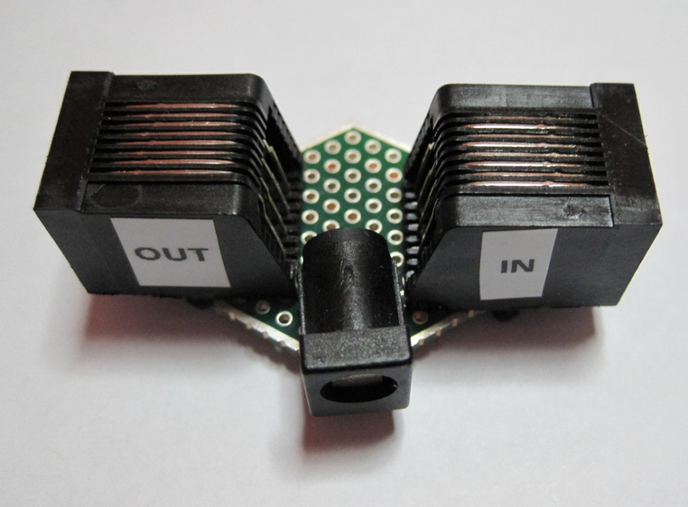
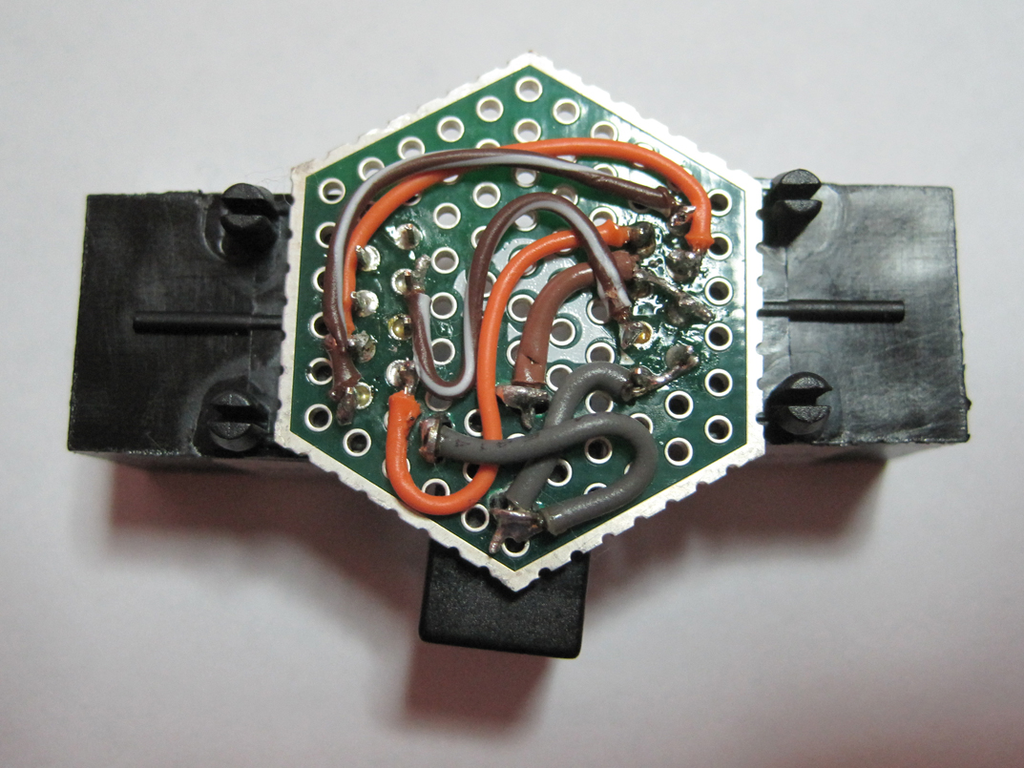
Пассивное PoE- право на жизнь
Источники пассивного PoE своими руками

Slide 28
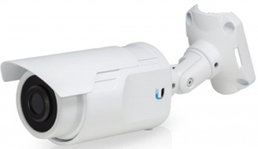
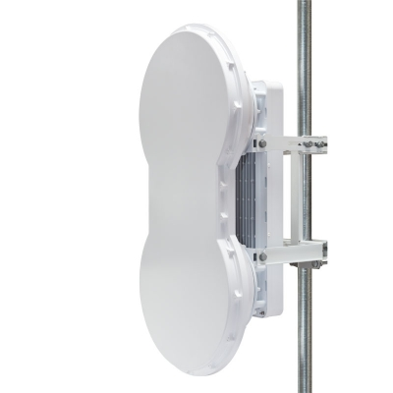
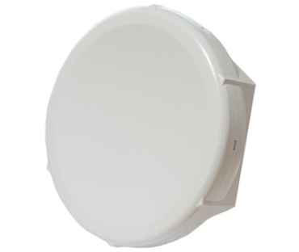
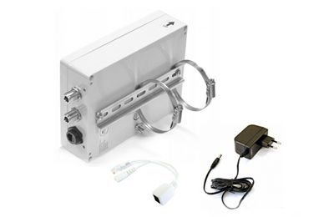
Пассивное PoE- право на жизнь
Потребители пассивного PoE
24V
42-58V
10-28V
10-28V
24V

Slide 29
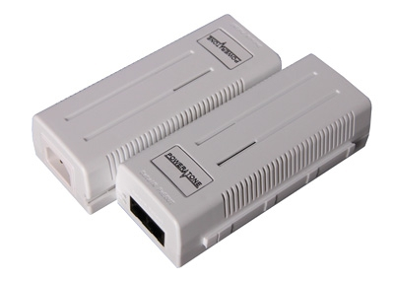
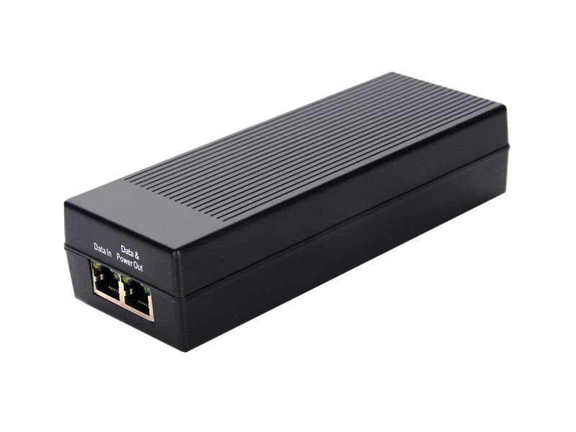
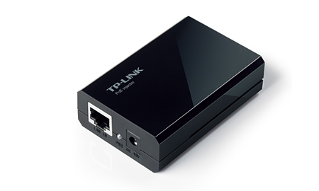
Пассивное PoE- право на жизнь
Стандартное 802.3af/at
«Вежливое»,
Всегда спросит
Стандартизировано
36-57Вольт
Notes:
включая сбор, систематизацию, накопление, хранение, уточнение (обновление, изменение), использование, распространение (в том числе передачу), обезличивание, блокирование, уничтожение персональных данных;

Slide 30
Пассивное PoE- право на жизнь
Пассивное..Активное.. Уживутся?
802.3af
802.3af
802.3at
802.3at
Passive 48V
Passive 48V
Passive none 48V
Passive none 48V
Notes:
включая сбор, систематизацию, накопление, хранение, уточнение (обновление, изменение), использование, распространение (в том числе передачу), обезличивание, блокирование, уничтожение персональных данных;

Slide 31
Пассивное PoE - право на жизнь
Пассивное..Активное.. Уживутся?
Спонсоры фейлов
802.3af
802.3af
802.3at
802.3at
Passive 48V
Passive 48V
Passive none 48V
Passive none 48V
Notes:
включая сбор, систематизацию, накопление, хранение, уточнение (обновление, изменение), использование, распространение (в том числе передачу), обезличивание, блокирование, уничтожение персональных данных;

Slide 32
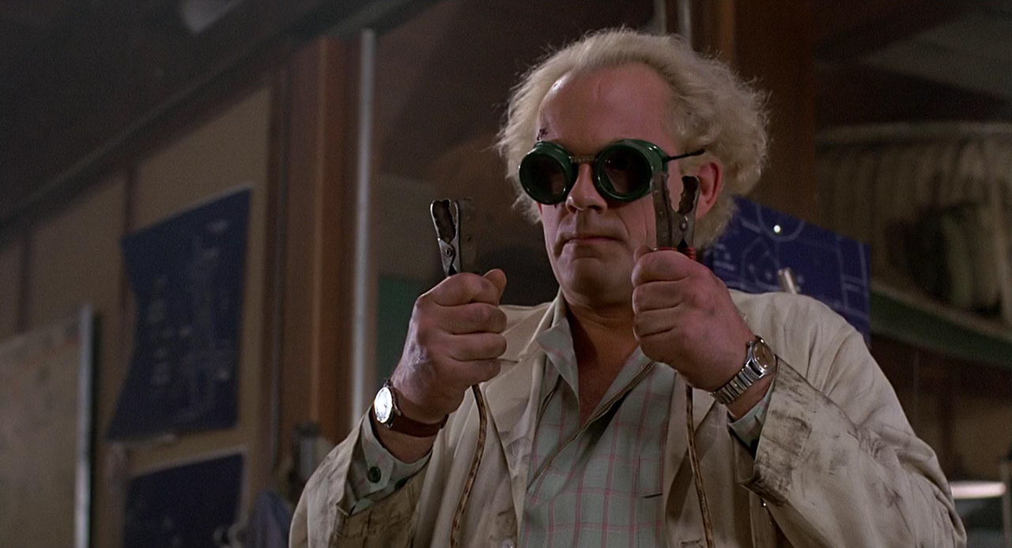
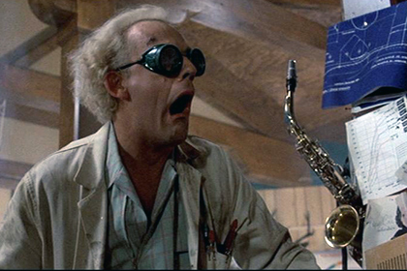
Пассивное PoE - право на жизнь
ПОВЗРЫВАЕМ?

Slide 33
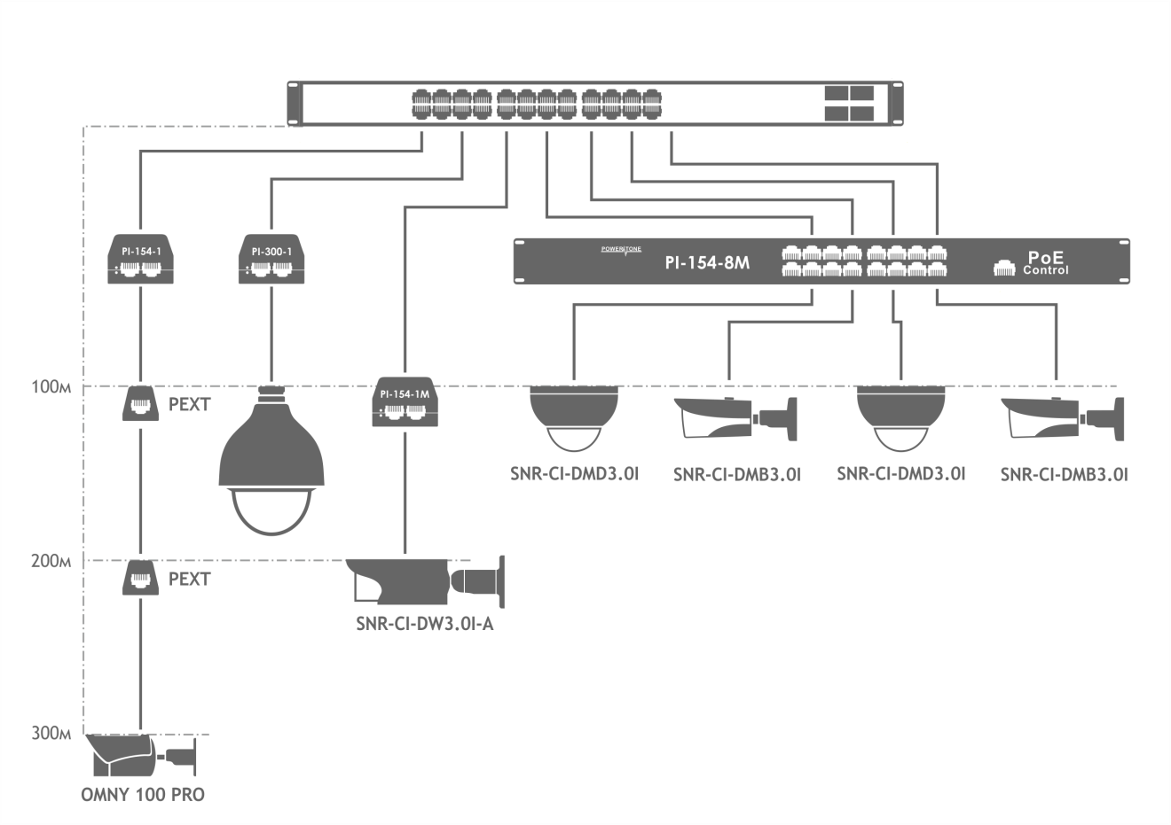
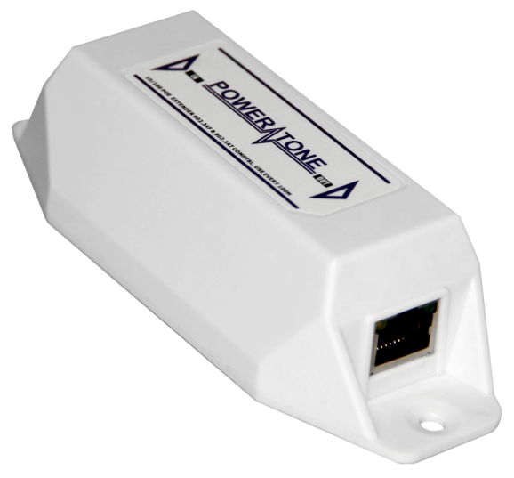
Удобности
Когда не хватило медного линка –PEXT
Удлинитель Ethernet с питанием от PoE

Slide 34
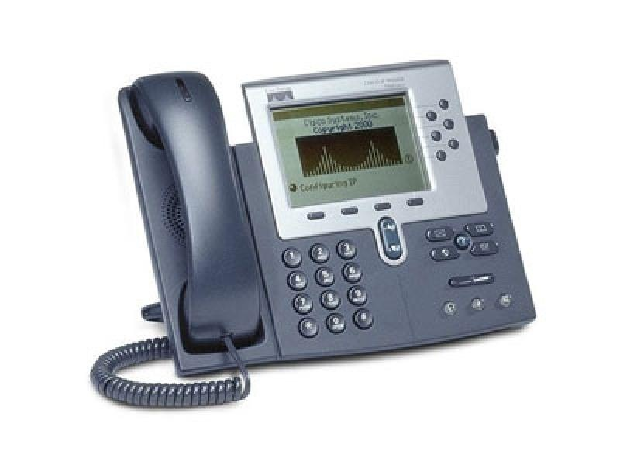
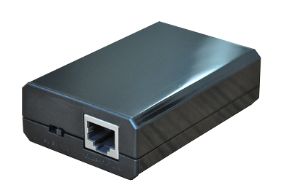
Удобности
Когда не нет розеток рядом, но есть PoE линк
Data
PoE+Data
5,9 или 12В

Slide 35
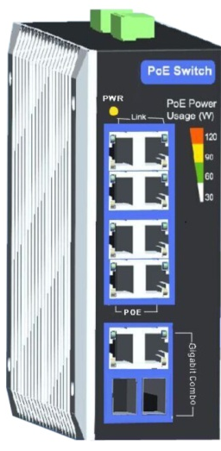
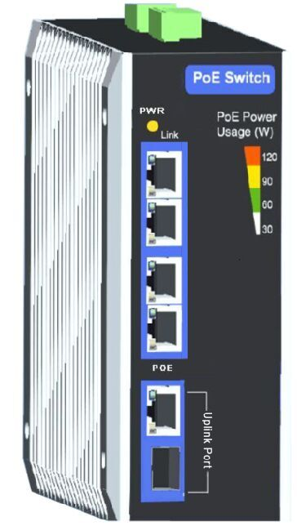
Удобности
Мониторинг мощности на коммутаторе

Slide 36
Пассивное PoE - право на жизнь
Перспективы
Многоканальные стоечные пассивные инжекторы
Маломощные коммутаторы и инжекторы
802.3af 8ch 125w 2.5раза
Passive 8ch 65w
Notes:
Вопросы – а стоит ли, а надо ли

Slide 37
Тренды видеонаблюдения 2015
Спасибо/Вопросы?

